Slide 1
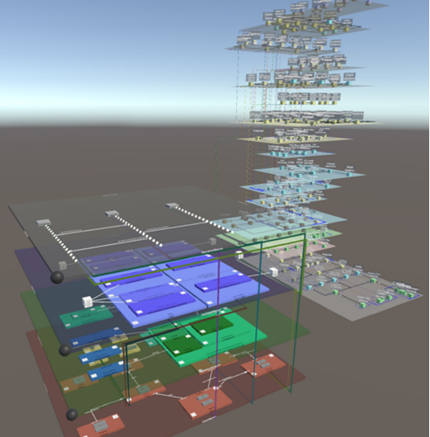

ARQUITECTURA
EMPRESARIAL
SEMANA 1 – SESIÓN 2
Metodología para la solución de problemas
Herramientas para la solución de problemas
Benchmarking y Toma de Decisiones
Ejercicios
2023 - 02

Slide 2
AGENDA
METODOLOGÍA PARA LA SOLUCIÓN DE PROBLEMAS
HERRAMIENTAS PARA LA SOLUCIÓN DE PROBLEMAS
BENCHMARKING Y TOMA DE DECISIONES
EJERCICIOS.

Slide 3
LOGROS
AL FINALIZAR LA SESIÓN, EL ALUMNO ENTENDERÁ LOS SIGUIENTES CONCEPTOS:
METODOLOGÍA PARA LA SOLUCIÓN DE UN PROBLEMA.
USO DE HERRAMIENTAS PARA IDENTIFICAR, ANALIZAR Y RESOLVER PROBLEMAS.
PODRÁ REALIZAR ANÁLISIS COMPARATIVOS PARA TOMAR DECISIONES SOBRE LA BASE DE VARIAS OPCIONES O ALTERNATIVAS

Slide 4
METODOLOGÍA Y HERRAMIENTAS PARA LA SOLUCIÓN DE PROBLEMAS

Slide 5
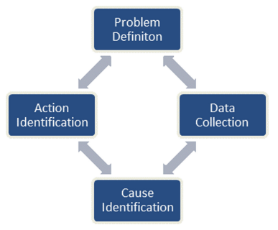
METODOLOGÍA PARA LA SOLUCIÓN DE PROBLEMAS
Proceso general de análisis de problemas - Componentes del análisis de causa raíz de un problema
Milani. (2019). Digital Business Analysis. Springer International Publishing AG. https://doi.org/10.1007/978-3-030-05719-0

Slide 6
METODOLOGÍA PARA LA SOLUCIÓN DE PROBLEMAS
Una descripción o declaración del problema podría incluir los siguientes aspectos:
• Una descripción del problema.
• Una descripción de a quién afecta el problema (parte interesada).
• Una descripción de cómo el problema impacta a las partes interesadas y sus actividades.
Ejemplos:
La orden de venta de una empresa podría comenzar con el siguiente problema:
• Las órdenes de venta tienen un problema con imprecisiones.
• Esto afecta la división de órdenes de venta, los clientes, el envío y el cliente.
Departamento de Servicio.
• El problema da como resultado (impacta) un aumento de desechos, mayores costos de manejo y
clientes insatisfechos.
Proceso general de análisis de problemas
Milani. (2019). Digital Business Analysis. Springer International Publishing AG. https://doi.org/10.1007/978-3-030-05719-0

Slide 7
METODOLOGÍA PARA LA SOLUCIÓN DE PROBLEMAS
Idealmente, los datos se recopilaron durante el análisis del estado actual de la empresa.
Si ese es el caso, esta etapa requiere que los datos se compilen o filtren para eliminar los datos irrelevantes y centrarse en los datos que importan. Es posible que los datos recopilados sean más
general de lo requerido. En tales casos, el analista deberá ser más específico al determinar qué datos recopilar y con qué proceder. Sin embargo, si los datos requeridos no están disponibles o las métricas no son fáciles de cuantificar, el analista necesitará sincerar esta data. El tipo y la cantidad de datos necesarios para recopilar variarán según el problema. Sin embargo, un problema bien definido también guiará al analista en este sentido.
En general, los datos relativos a un problema específico deben dar información sobre
la magnitud,
la ubicación,
el momento y
el efecto o impacto del problema.
Proceso general de análisis de problemas
Milani. (2019). Digital Business Analysis. Springer International Publishing AG. https://doi.org/10.1007/978-3-030-05719-0

Slide 8
METODOLOGÍA PARA LA SOLUCIÓN DE PROBLEMAS
Llegar a un acuerdo sobre el problema y cómo afecta a las diferentes partes de la operación explica los resultados del problema, pero no explica el por qué existe.
Para entender por qué existe el problema, es necesario examinarlo con más detalle. Al hacer las preguntas correctas, se pueden identificar los problemas relevantes, desentrañar sus causas reales y diseñar soluciones para resolverlos. El problema puede ser una mezcla de varias causas.
Además, no todas las causas de un problema están igualmente "causando" el problema.
El análisis de las causas de un problema abarca estos aspectos y hay que tener en cuenta que existe una diferencia entre una causa de un problema y un síntoma.
Ejemplo:
La disminución de las ventas no es un problema sino un síntoma de una causa que está asociada a la caída de estas. Podría ser por factores externos y/o internos.
Con técnicas de análisis de problemas, se identifican las causas fundamentales.
Hay varios métodos para lograr esto. Si bien ningún método individual es el mejor, es más seguro usar al menos dos métodos para garantizar que no se pierda algo importante.
Proceso general de análisis de problemas
Milani. (2019). Digital Business Analysis. Springer International Publishing AG. https://doi.org/10.1007/978-3-030-05719-0

Slide 9
HERRAMIENTAS PARA LA SOLUCIÓN DE PROBLEMAS
El método de los 5 WHY
Este es un método simple para descubrir la causa raíz de un problema. La idea es comenzar con un problema y hacer la pregunta "por qué" cinco veces. Cada iteración (cada vez que se pregunta "por qué") provoca una causa más profunda del problema.
Ejemplo: considere el problema de los clientes que devuelven una computadora portátil.
¿Por qué están devolviendo el producto?
Respuesta: La mayoría de ellos devuelven la computadora portátil porque está rayada o abollada.
2. ¿Por qué hay rayones o abolladuras en la computadora portátil?
Respuesta: Los inspeccionamos antes del envío, por lo que debe haber ocurrido durante el proceso de envío.
3. ¿Por qué se dañan durante el envío?
Respuesta: Porque no están empacados de acuerdo a las especificaciones.
4. ¿Por qué no se empaquetan de acuerdo con las especificaciones?
Respuesta: Porque no tienen las especificaciones.
5. ¿Por qué el envío no tiene las especificaciones?
Respuesta: Porque las especificaciones de envío no están incluidas en el proceso de lanzamiento del producto.
Proceso general de análisis de problemas
Milani. (2019). Digital Business Analysis. Springer International Publishing AG. https://doi.org/10.1007/978-3-030-05719-0

Slide 10
HERRAMIENTAS PARA LA SOLUCIÓN DE PROBLEMAS
En el ejemplo anterior, la causa raíz del problema está relacionada con las especificaciones asociadas con los lanzamientos de productos. Esto ilustra que puede haber una razón más profunda por la que ocurre un problema. Sin embargo, en la vida real, el proceso no es tan simple. Dos aspectos lo complican. En primer lugar, puede ser fácil responder a la pregunta, pero ¿cómo sabemos que esta respuesta es realmente válida? En el ejemplo anterior, ¿cómo sabemos que las devoluciones se deben a rayones o abolladuras? Esta respuesta podría ser una de cinco o seis alternativas, pero se eligió esta porque podía corroborarse con hechos. Quizás se examinaron los documentos adjuntos de las devoluciones de productos. Habiendo analizado una muestra aleatoria, la mayoría de los clientes mencionaron un rasguño o una abolladura como el motivo. No podrían haber sido otros motivos como que no les gusto el color, el producto no era como esperaban, pero el motivo principal fue por ralladuras y abolladuras. Si la mayoría de las razones hubieran sido que el producto no era como se comercializaba, entonces esa habría sido la respuesta a la primera pregunta de por qué. Al realizar tales ejercicios, es vital que el analista no acepte ciegamente la primera respuesta, sino que se asegure que las respuestas estén respaldadas por hechos. Además, tenga en cuenta que si el análisis hubiera mostrado que las dos razones principales de las devoluciones eran raspaduras y clientes que esperaban un producto diferente, entonces ambos problemas habrían merecido su propio análisis de causa raíz.
Proceso general de análisis de problemas
Milani. (2019). Digital Business Analysis. Springer International Publishing AG. https://doi.org/10.1007/978-3-030-05719-0

Slide 11
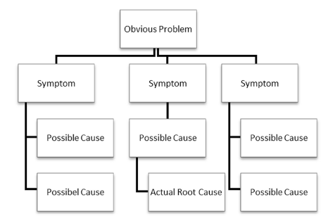
HERRAMIENTAS PARA LA SOLUCIÓN DE PROBLEMAS
Diagrama de árbol de causas raíz
El diagrama de árbol representa una de las preguntas de "cinco por qué" en cada nivel. Hay propuestas para incluir cuestiones culturales más suaves, también llamadas “causas latentes”, en el análisis.
Tales causas reflejarían los valores y actitudes detrás de la causa raíz. Si una empresa ha desentrañado varias cuentas de clientes falsas, la causa raíz podría rastrear el problema hasta la falta de validación de los datos de los clientes. Sin embargo, el hecho de que la fuerza de ventas ingresó cuentas de clientes falsas podría tener su origen en un esquema de bonificación, donde aquellos que no cumplan con una determinada tasa de crecimiento mínima, se quedarán sin bonificación o serán despedidos. Esta cultura es una causa latente del problema. La causa latente también podría ser a nivel individual. Si un empleado ha utilizado los fondos de la empresa para su uso personal, la causa raíz puede apuntar a alguna rutina, pero la causa latente son los valores y actitudes del empleador. El analista deberá evaluar si es útil buscar la causa latente.
Proceso general de análisis de problemas
Milani. (2019). Digital Business Analysis. Springer International Publishing AG. https://doi.org/10.1007/978-3-030-05719-0

Slide 12
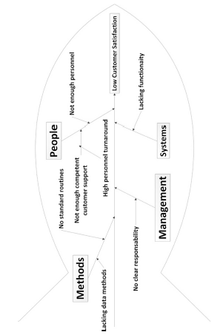
HERRAMIENTAS PARA LA SOLUCIÓN DE PROBLEMAS
Diagrama de espina de pescado
El diagrama de espina de pescado representa la causa y los efectos como un modelo gráfico. El diagrama tiene la estructura de un esqueleto de pez donde cada hueso principal es una categoría primaria o principal de la causa del problema. Estas categorías están predefinidas como métodos, medidas, máquinas, materiales y personas. Cabe señalar que el diagrama de espina de pescado tiene sus raíces en la industria manufacturera y las categorías se definen en consecuencia. Sin embargo, es posible cambiar las categorías y adaptar la estructura a un problema específico. También sería posible comenzar las discusiones sin ninguna categoría principal y progresivamente agrupar las causas y luego definir las categorías. La flexibilidad es importante para garantizar que se logren los resultados necesarios.
Proceso general de análisis de problemas
Milani. (2019). Digital Business Analysis. Springer International Publishing AG. https://doi.org/10.1007/978-3-030-05719-0

Slide 13
HERRAMIENTAS PARA LA SOLUCIÓN DE PROBLEMAS
En talleres o reuniones de lluvia de ideas, las diferentes causas se discuten y enumeran bajo la categoría principal correspondiente.
1. El primer paso es poner el problema en la “cabeza del pez”.
2. El siguiente paso es identificar las principales causas del problema. Las categorías principales se pueden configurar de acuerdo con lo anterior.
3. En este punto, las categorías principales están establecidas, pero no lo suficiente como para ver las causas raíz específicas. Con la lluvia de ideas y la recopilación de datos, se pueden identificar las causas raíz específicas. Es posible que sea necesario crear subcategorías en cada categoría principal.
4. Identifique las causas específicas y ubíquelas en la categoría correcta. Si una causa está relacionada con un sistema de información, se coloca en "máquinas" o en una categoría definida como "sistemas de soporte de SI". Para cada una de las categorías, las causas potenciales se identifican y se agregan al diagrama.
5. Discutir las posibles soluciones a las causas raíz también es parte del método del diagrama de espina de pescado, donde las soluciones son los primeros borradores y requerirán una mayor investigación en etapas posteriores.
Proceso general de análisis de problemas
Milani. (2019). Digital Business Analysis. Springer International Publishing AG. https://doi.org/10.1007/978-3-030-05719-0

Slide 14
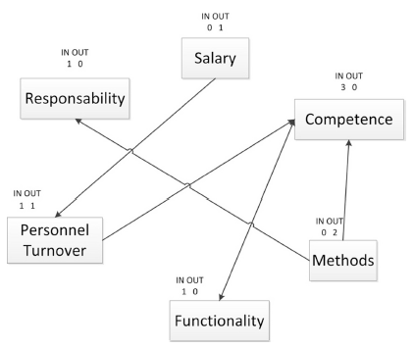
HERRAMIENTAS PARA LA SOLUCIÓN DE PROBLEMAS
Diagrama de interrelación
El diagrama de interrelación (en adelante, ID), también conocido como diagrama de relaciones, tiene su origen en la década de 1970. Similar a "cinco por qué" y diagrama de espina de pescado, su uso original fue en la industria manufacturera, pero también se puede utilizar en otros contextos. Su función principal es captar las relaciones lógicas o causales entre factores relacionados con un problema complejo o en otras palabras, representar un análisis de causa y efecto. Los elementos de un ID son recuadros u óvalos para cada factor y flechas dibujadas entre estos recuadros para mostrar la relación entre ellos. No hay reglas establecidas sobre cómo organizar las cajas, pero se utilizan los siguientes tres tipos mayormente.
Proceso general de análisis de problemas
Milani. (2019). Digital Business Analysis. Springer International Publishing AG. https://doi.org/10.1007/978-3-030-05719-0

Slide 15
HERRAMIENTAS PARA LA SOLUCIÓN DE PROBLEMAS
El primero está estructurado centralmente, lo que coloca el problema principal en el centro y los factores más directamente relacionados más cerca del centro.
La segunda es colocar el problema o problemas principales hacia un lado del diagrama y ordenar los factores en el otro lado.
En tercer lugar no tener una organización previa de las cajas sino dejarla crecer a medida que avanza el proceso, que parece ser la más común y la que utilizaremos.
Los factores pueden ser de formato cualitativo o cuantitativo. En el formato cualitativo, la relación entre los factores se determina mediante discusiones, mientras que en el formato cuantitativo, las relaciones se identifican con base en números.
Proceso general de análisis de problemas
Milani. (2019). Digital Business Analysis. Springer International Publishing AG. https://doi.org/10.1007/978-3-030-05719-0

Slide 16
HERRAMIENTAS PARA LA SOLUCIÓN DE PROBLEMAS
Una ID se crea siguiendo estos pasos principales:
1. Determinar la etiqueta de los factores, es decir, definir el problema y los factores. Esto se hace después de una discusión general sobre el tema para desentrañar o filtrar las influencias indirectas. Es importante ser específico y claro al definir los temas. De lo contrario, se generarán ambigüedades que afectarán la calidad del análisis.
2. Luego coloque los factores en una pizarra o algún espacio similar. Esto podría hacerse de acuerdo con las diferentes estructuras discutidas anteriormente. La figura es un ejemplo de no tener una estructura predefinida.
3. A continuación, evalúe las relaciones entre cada factor con los demás factores. Dibuje las flechas desde el tema que influye o hace que el tema sea influenciado.
4. Encuentra las causas raíz contando las flechas. Todos los factores que tienen más flechas salientes que flechas entrantes son causas. De manera similar, todos los factores con más flechas entrantes que salientes son efectos.
Proceso general de análisis de problemas
Milani. (2019). Digital Business Analysis. Springer International Publishing AG. https://doi.org/10.1007/978-3-030-05719-0

Slide 17
HERRAMIENTAS PARA LA SOLUCIÓN DE PROBLEMAS
Diagrama de Pareto
Pareto fue un economista italiano que, a principios del siglo XX, se dio cuenta de que el 80% de la tierra en Italia era propiedad del 20% de la población. La "regla de Pareto", también conocida como la "regla del 80/20", simplemente establece que el 80 % de cualquier salida dada está determinada por el 20 % de su entrada. La aplicación de esta regla establece que el 80% de las ventas proviene del 20% de los clientes o el 80% de las ventas proviene del 20% de la fuerza de ventas. La regla parece aplicarse también en otras áreas, y no es raro encontrar que al abordar el 20 % de los errores informados, se eliminaría alrededor del 80 % de los errores del sistema.
En el contexto del análisis de la causa raíz, es muy probable que el 20 % de las causas raíz compensen el 80 % del problema. Como tal, hay ciertas causas fundamentales en las que es más importante centrarse. Abordando el 20% de las causas, se resolverá el 80% de los problemas. En otras palabras, no vale la pena abordar todas las causas fundamentales, ya que muchas de ellas tendrán un efecto muy marginal en el problema, pero sin duda costará solucionarlas.
Mediante el uso de datos, el razonamiento y la comprensión de la anatomía del problema y sus causas fundamentales, se identifica el 20 % de las causas fundamentales que provocan el 80 % del problema. Incluso podría ser suficiente para abordar estos problemas que constituyen el 20%. Configurar un análisis de Pareto se trata de usar datos. El análisis apunta a encontrar qué constituye el 20% que causa el 80% del problema. Una vez que se recopilan los datos, crear un gráfico de Pareto es bastante sencillo con Excel o Google Sheets.
Proceso general de análisis de problemas
Milani. (2019). Digital Business Analysis. Springer International Publishing AG. https://doi.org/10.1007/978-3-030-05719-0

Slide 18
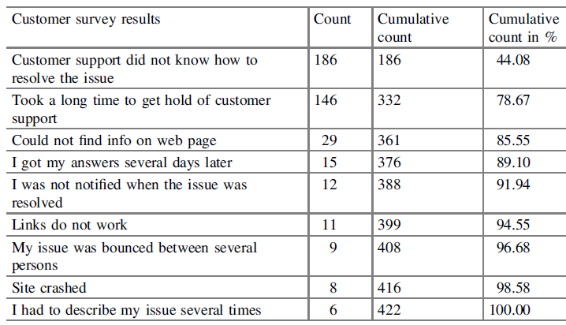
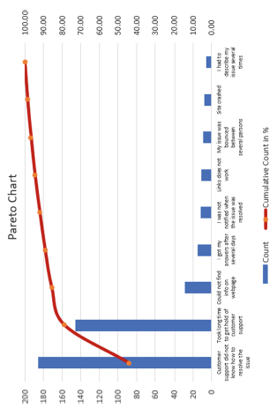
HERRAMIENTAS PARA LA SOLUCIÓN DE PROBLEMAS
Proceso general de análisis de problemas
Milani. (2019). Digital Business Analysis. Springer International Publishing AG. https://doi.org/10.1007/978-3-030-05719-0

Slide 19
BENCHMARKING Y TOMA DE DECISIONES

Slide 20
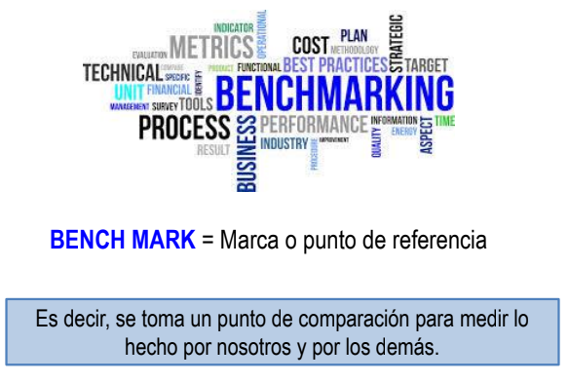
BENCHMARKING

Slide 21
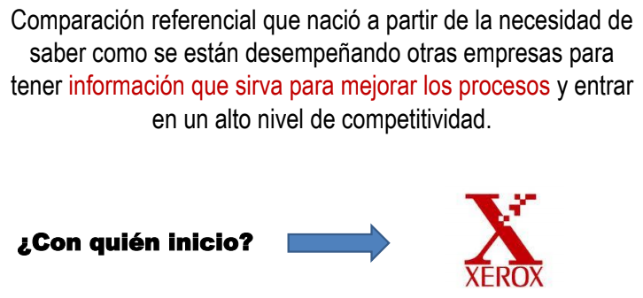
BENCHMARKING

Slide 22
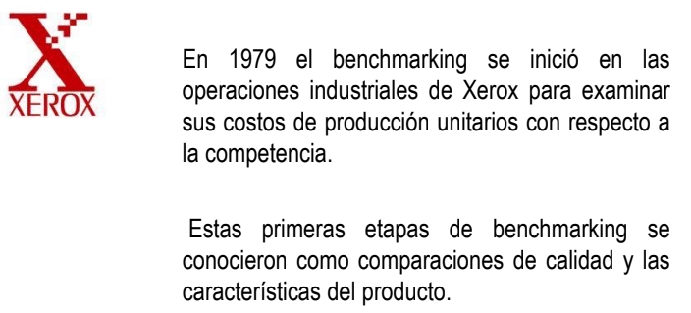
BENCHMARKING

Slide 23
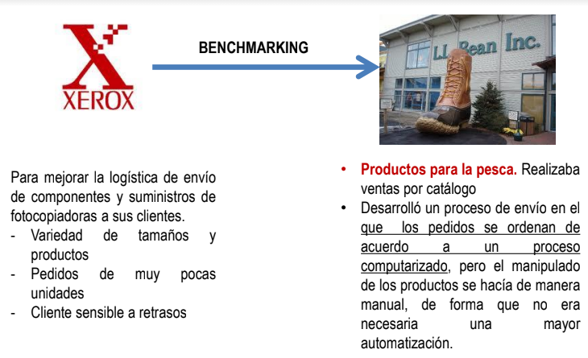
BENCHMARKING

Slide 24
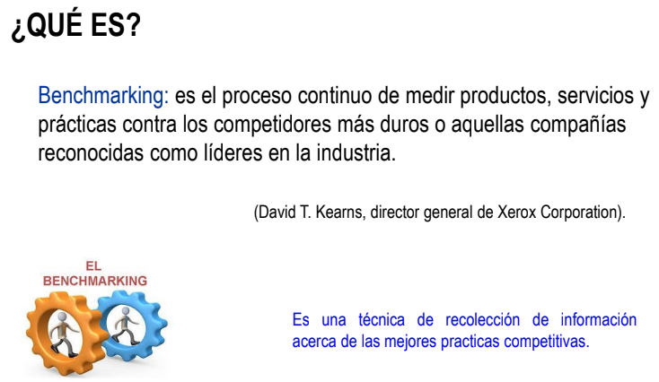
BENCHMARKING

Slide 25
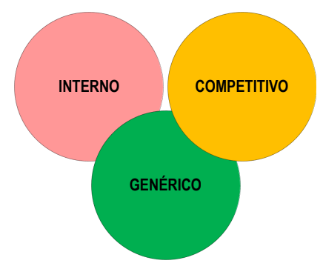
BENCHMARKING
Tipos

Slide 26
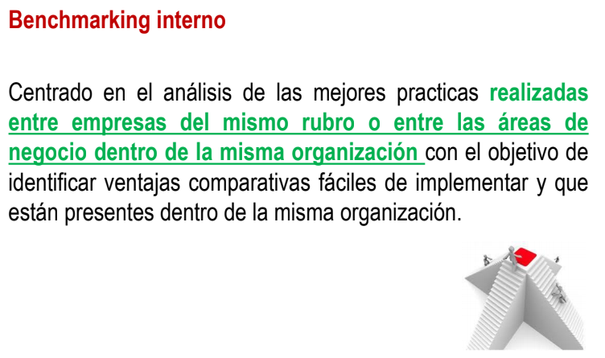
BENCHMARKING

Slide 27
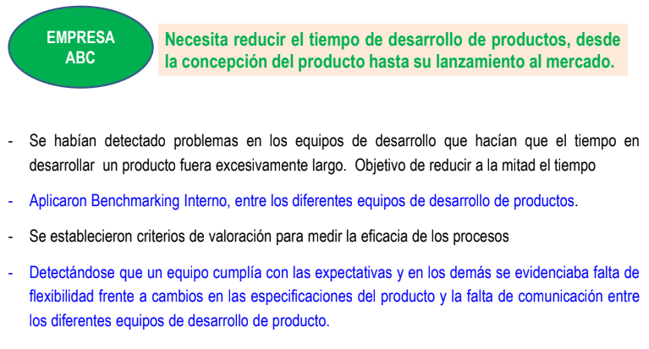
BENCHMARKING
Ejemplo

Slide 28
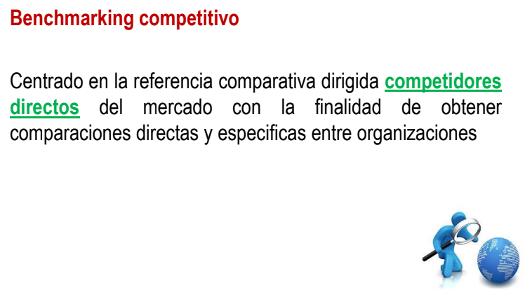
BENCHMARKING

Slide 29
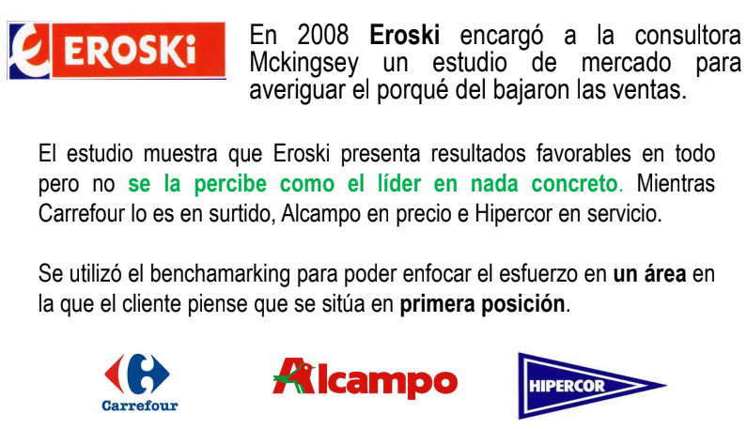
BENCHMARKING
Ejemplo

Slide 30
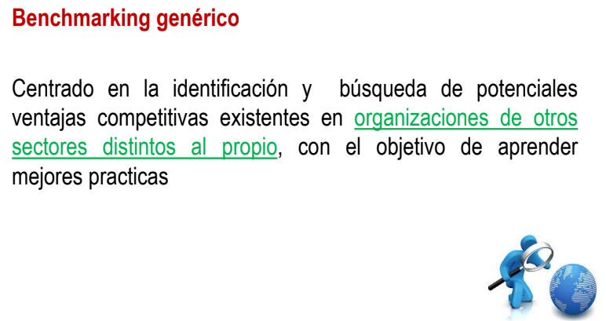
BENCHMARKING

Slide 31
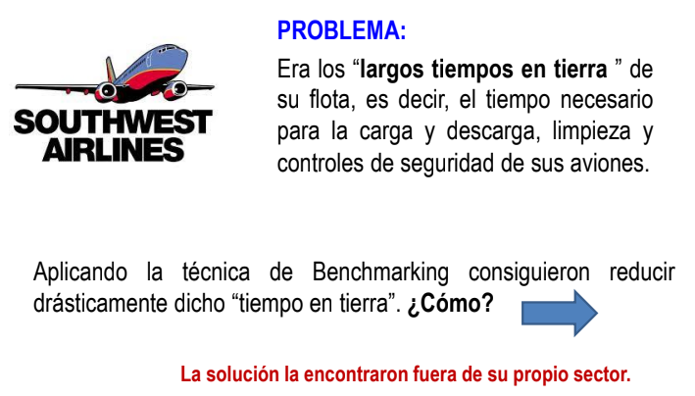
BENCHMARKING
Ejemplo

Slide 32
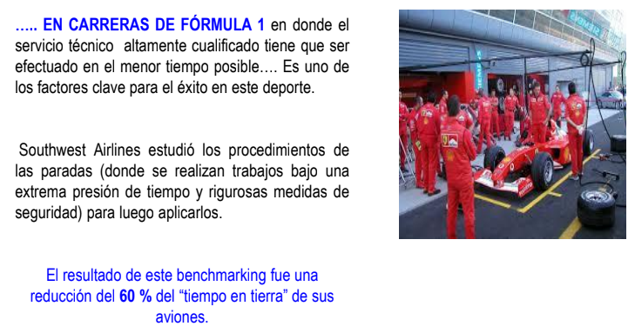
BENCHMARKING

Slide 33

BENCHMARKING

Slide 34
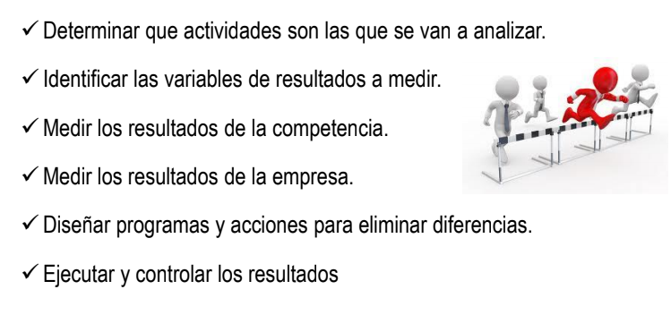
BENCHMARKING
Pasos:

Slide 35
TOMA DE DECISIONES
Una herramienta fundamental para la toma de decisiones es el benchmarking. Como ya se ha visto, esta sirve para comparaciones diversas, y es en este sentido que vamos a reusar su potencial para poder comparar varias alternativas u opciones para tomar la mejor, sobre la base de criterios de decisión y la asignación de un peso para cada criterio. La alternativa u opción que cumpla con la mayor cantidad de criterios y sus pesos, entonces será la mejor alternativa para el análisis de toma de decisión.
Ejemplo:
Un equipo de proyecto de una empresa va a fabricar un producto de software “in house” y se encuentran en la etapa de análisis y necesitan definir cuál será el lenguaje de programación a utilizar, qué motor de base de datos y qué servicio cloud.
A continuación, el desarrollo del análisis de toma de decisiones.

Slide 36
TOMA DE DECISIONES
PASO 1
Identificar las alternativas u opciones a analizar y describir cada una de ellas para tener un entendimiento claro.
COMPARATIVA DE LENGUAJES DE PROGRAMACIÓN
1. Alternativas de Lenguajes de programación
PHP | JAVA | PYTHON
Sus siglas significan Hypertext Preprocessor, es un lenguaje de uso general de código del lado del servidor originalmente diseñado para el desarrollo Web de contenido dinámico (García Sandoval, Ariza Torrado, Pinzón & Flórez Fuentes, 2015). Es un lenguaje adecuado para el desarrollo de aplicaciones Web de manera dinámica. Es un lenguaje incrustado en HTML lo que significa que se combinan código PHP y HTML en un mismo archivo en un determinado servidor (Valarezo Pardo et al., 2018). | Es un lenguaje de programación de propósitos generales, compilado e interpretado. Se puede utilizar Java para desarrollar páginas Web, ya que la tecnología Java que permite construir este tipo de aplicaciones está basada en el desarrollo de Servlets, siendo esto es parte de lo que se conoce como JEE, el cual es un conjunto de bibliotecas que permiten desarrollar “aplicaciones empresariales” (Sznajdleder, 2013). | Es un lenguaje de propósito general y de alto nivel cuya filosofía de diseño hace hincapié en código de legibilidad. La sintaxis de Python permite a los programadores expresar conceptos en un menor número de líneas de código que sería posible en lenguajes como C, es un lenguaje interpretado, lo cual puede ahorrar tiempo durante el desarrollo, ya que no es necesario compilar ni enlazar (Valarezo Pardo et al., 2018). El intérprete puede usarse interactivamente, lo que facilita experimentar con características como escribir programas descartables, o probar funciones (Challenger, Díaz & Becerra, 2014).

Slide 37
TOMA DE DECISIONES
PASO 2
Identificar todos los criterios que son críticos para el análisis y definirlos. Los criterios se pueden identificar de libros, artículos científicos, tesis u otros relacionados.
COMPARATIVA DE LENGUAJES DE PROGRAMACIÓN
2. Criterios de evaluación
SISTEMAS OPERATIVOS | PROPÓSITO | SOPORTE A MÓVILES | CONSUMO DE ENERGÍA | TIEMPO DE EJECUCIÓN | USO MÁXIMO DE MEMORIA
Es la capacidad del software para ejecutarse en determinados ambientes. | Es la finalidad del software para desarrollar un determinado programa o aplicación. | Es la capacidad que tiene el software para brindar soporte a dispositivos móviles por medio de un navegador. | Es la capacidad de consumo de energía del software y está medido en Joules (J). . | Es el tiempo que toma el software en ejecutar un determinado código y se mide en milisegundos (ms) . | Es la cantidad máxima de memoria ocupada por el software y se mide en megabytes (Mb).

Slide 38
TOMA DE DECISIONES
PASO 3
Elaborar un cuadro comparativo simple (benchmarking) de la información generado en el paso 1 y 2.
COMPARATIVA DE LENGUAJES DE PROGRAMACIÓN
3. Cuadro comparativo de las alternativas con los criterios de evaluación
CRITERIO | PHP | JAVA | PYTHON
Sistemas Operativos | Linux o Windows | Linux o Windows | Linux o Windows
Propósito | Generar dinámicamente páginas Web | Generar dinámicamente páginas Web | Enfatiza la productividad y la lectura fácil del código
Soporte a móviles | No tiene | Nativo: Android | No tiene
Consumo de energía (J) | 29.3 | 1.98 | 75.88
Tiempo de ejecución (ms) | 27.64 | 1.89 | 71.9
Uso máximo de memoria (MB) | 2.57 | 6.01 | 2.8

Slide 39
TOMA DE DECISIONES
PASO 4
Elaborar una matriz de enfrentamiento entre los criterios para determinar la distribución porcentual o el peso para cada criterio.
COMPARATIVA DE LENGUAJES DE PROGRAMACIÓN
4. Matriz de enfrentamiento de criterios, en donde si existe relación entre dos criterios, se asigna el valor 1, para luego sumarlos y generar la distribución porcentual y su priorización. Caso contrario se asigna el valor 0.
CRITERIO | A | B | C | D | E | F | CONTEO | PONDERACIÓN
A - Sistemas Operativos |  | 1 | 1 | 1 | 1 | 1 | 5 | 23.81%
B – Propósito | 1 |  | 1 | 1 | 1 | 1 | 5 | 23.81%
C - Soporte a móviles | 1 | 1 |  | 0 | 0 | 0 | 2 | 9.52%
D - Consumo de energía (J) | 1 | 1 | 0 |  | 1 | 1 | 4 | 19.05%
E - Tiempo de ejecución (ms) | 1 | 1 | 0 | 1 |  | 0 | 3 | 14.29%
F - Uso máximo de memoria (MB) | 1 | 1 | 0 | 0 | 0 |  | 2 | 9.52%

Slide 40
TOMA DE DECISIONES
PASO 5
Se realiza el análisis de las alternativas u opciones con los respectivos criterios, evaluando cada uno según la ponderación obtenida del paso 4. Para esto, se define los puntajes para la evaluación, siendo los que se indica en la leyenda.
COMPARATIVA DE LENGUAJES DE PROGRAMACIÓN
5. Análisis y evaluación de las alternativas, según los criterios definidos en los pasos anteriores.
CRITERIO | IMPACTO | PHP | C | JAVA | E | PYTHON | CONTEO | PONDERACIÓN
 |  | Puntaje | Promedio | Puntaje | Promedio | Puntaje | Promedio
A - Sistemas Operativos | 23.81% | 4 | 0.95 | 5 | 1.19 | 5 | 1.19 | 23.81%
B – Propósito | 23.81% | 5 | 1.19 | 5 | 1.19 | 3 | 0.71 | 23.81%
C - Soporte a móviles | 9.52% | 1 | 0.10 | 4 | 0.38 | 1 | 0.10 | 9.52%
D - Consumo de energía (J) | 19.05% | 3 | 0.57 | 4 | 0.76 | 2 | 0.38 | 19.05%
E - Tiempo de ejecución (ms) | 14.29% | 4 | 0.57 | 5 | 0.71 | 2 | 0.29 | 14.29%
F - Uso máximo de memoria (MB) | 9.52% | 5 | 0.48 | 3 | 0.29 | 4 | 0.38 | 9.52%
PROMEDIO TOTAL | 100% |  | 3.86 |  | 4.52 |  | 3.05
Leyenda:
1: Bajo, 2: Bajo-Medio, 3: Medio, 4: Medio-Alto, 5: Alto

Slide 41
TOMA DE DECISIONES
PASO 6
La decisión será la que tenga el promedio total más alto, en este ejemplo será el lenguaje de programación JAVA, por obtener un promedio total de 4.52, sobre las otras alternativas. De esta manera se ha cuantificado la decisión y se ha minimizado la subjetividad en análisis y en la evaluación.
COMPARATIVA DE LENGUAJES DE PROGRAMACIÓN
CRITERIO | IMPACTO | PHP | C | JAVA | E | PYTHON | CONTEO | PONDERACIÓN
 |  | Puntaje | Promedio | Puntaje | Promedio | Puntaje | Promedio
A - Sistemas Operativos | 23.81% | 4 | 0.95 | 5 | 1.19 | 5 | 1.19 | 23.81%
B – Propósito | 23.81% | 5 | 1.19 | 5 | 1.19 | 3 | 0.71 | 23.81%
C - Soporte a móviles | 9.52% | 1 | 0.10 | 4 | 0.38 | 1 | 0.10 | 9.52%
D - Consumo de energía (J) | 19.05% | 3 | 0.57 | 4 | 0.76 | 2 | 0.38 | 19.05%
E - Tiempo de ejecución (ms) | 14.29% | 4 | 0.57 | 5 | 0.71 | 2 | 0.29 | 14.29%
F - Uso máximo de memoria (MB) | 9.52% | 5 | 0.48 | 3 | 0.29 | 4 | 0.38 | 9.52%
PROMEDIO TOTAL | 100% |  | 3.86 |  | 4.52 |  | 3.05
Leyenda:
1: Bajo, 2: Bajo-Medio, 3: Medio, 4: Medio-Alto, 5: Alto

Slide 42
TOMA DE DECISIONES

Slide 43
TOMA DE DECISIONES
PASO 1
Identificar las alternativas u opciones a analizar y describir cada una de ellas para tener un entendimiento claro.
COMPARATIVA DE PROVEEDORES DE PLATAFORMAS DE SERVICIOS CLOUD
1. Alternativas de proveedores de servicio cloud.
AWS | AZURE | GCP
Pertenece a la compañía principal de negocios en línea Amazon. Amazon ofrece etapas de computación distribuida a pedido como almacenamiento, investigación de información, entre otros. AWS brinda acceso a un grupo virtual de PC disponible en cualquier momento para el cumplimiento de las necesidades de sus patrocinadores (Kaur et al., 2019). | Es el un conjunto de avances en la nube que brinda una disposición particular de administraciones para desarrolladores de aplicaciones. Puede ser utilizado por aplicaciones que se desarrollan en la nube como por aplicaciones desarrolladas en marcos cercanos. Contiene segmentos adjuntos como SQL Azure, Window Azure y .Net Azure (Kaur et al., 2019). | Es el conjunto de recursos físicos ubicados en centros de datos de cada región como Asia, Europa, América del Norte y América del Sur. Asimismo, ofrece múltiples servicios para acceder a recursos subyacentes como productos de software y hardware. Por ello, cuando se realiza una aplicación en Google Cloud se combinan estos servicios para proporcionar la infraestructura ideal; y luego, agregar el código para crear lo que se necesite (Google Cloud, 2021).

Slide 44
TOMA DE DECISIONES
PASO 2
Identificar todos los criterios que son críticos para el análisis y definirlos. Los criterios se pueden identificar de libros, artículos científicos, tesis u otros relacionados.
COMPARATIVA DE PROVEEDORES DE PLATAFORMAS DE SERVICIOS CLOUD
2. Criterios de evaluación
PRECIO | MODELO | INTEGRACIÓN CON MICROSERVICIOS | INFRA. | BACKUP
Se refiere al precio por el uso por hora utilizando un determinado servidor y tipo de servicio para cada una de las plataformas Cloud. | Tipo de modelo de precio a utilizar por el servicio en cada plataforma Cloud | Consiste en la capacidad que la plataforma brinde servicios gestionados para desplegar y orquestar aplicaciones basadas en microservicios | Capacidad que permite procesar datos de manera local, a la vez que mantiene sus lagos de datos y capacitación de aprendizaje automático en una región | Capacidad de proporcionar una solución backup escalable, efectiva y segura en base a las necesidades de almacenamiento.

Slide 45
TOMA DE DECISIONES
PASO 3
Elaborar un cuadro comparativo simple (benchmarking) de la información generado en el paso 1 y 2.
COMPARATIVA DE PROVEEDORES DE PLATAFORMAS DE SERVICIOS CLOUD
3. Cuadro comparativo de las alternativas con los criterios de evaluación
CRITERIO | AWS | AZURE | GCP
Precio | $0.0924 / hora | $0.0974 / hora | $0.0137 / hora
Modelo | Bajo demanda, reservado y en el lugar | Bajo demanda y a corto plazo | Bajo demanda y de uso sostenido
Integración con microservicios | Si, Service Fabric | Si, App Engine | No
Infraestructura | Si, AWS Outposts | No | Si, GKE On-Prem
Backup | Sí, Amazon S3 Glacier | Si, Azure Backup | No

Slide 46
TOMA DE DECISIONES
PASO 4
Elaborar una matriz de enfrentamiento entre los criterios para determinar la distribución porcentual o el peso para cada criterio.
COMPARATIVA DE PROVEEDORES DE PLATAFORMAS DE SERVICIOS CLOUD
4. Matriz de enfrentamiento de criterios, en donde si existe relación entre dos criterios, se asigna el valor 1, para luego sumarlos y generar la distribución porcentual y su priorización. Caso contrario se asigna el valor 0.
CRITERIO | A | B | C | D | E | CONTEO | PONDERACIÓN
A - Precio | | | 1 | 0 | 1 | 1 | 3 | 25%
B – Modelo | 1 |  | 1 | 1 | 1 | 4 | 33.33%
C - Integración con microservicios | 0 | 1 |  | 0 | 0 | 1 | 8.33%
D - Infraestructura | 1 | 1 | 0 |  | 0 | 2 | 16.67%
E - Backup | 1 | 1 | 0 | 0 |  | 2 | 16.67%

Slide 47
TOMA DE DECISIONES
PASO 5
Se realiza el análisis de las alternativas u opciones con los respectivos criterios, evaluando cada uno según la ponderación obtenida del paso 4. Para esto, se define los puntajes para la evaluación, siendo los que se indica en la leyenda.
COMPARATIVA DE PROVEEDORES DE PLATAFORMAS DE SERVICIOS CLOUD
5. Análisis y evaluación de las alternativas, según los criterios definidos en los pasos anteriores.
CRITERIO | IMPACTO | AWS | C | AZURE | E | GCP | CONTEO | PONDERACIÓN
 |  | Puntaje | Promedio | Puntaje | Promedio | Puntaje | Promedio
A – Precio | 25% | 4 | 1.00 | 3 | 0.75 | 5 | 1.25
B – Modelo | 33.33% | 5 | 1.67 | 4 | 1.33 | 4 | 1.33
C – Integración con microservicios | 8.33% | 5 | 0.42 | 5 | 0.42 | 1 | 0.08
D - Infraestructura | 16.67% | 5 | 0.83 | 1 | 0.17 | 5 | 0.83
E - Backup | 16.67% | 5 | 0.83 | 4 | 0.67 | 1 | 0.17
PROMEDIO TOTAL | 100% |  | 4.75 |  | 3.33 |  | 3.67
Leyenda:
1: Bajo, 2: Bajo-Medio, 3: Medio, 4: Medio-Alto, 5: Alto

Slide 48
TOMA DE DECISIONES
PASO 6
La decisión será la que tenga el promedio total más alto, en este ejemplo será el proveedor cloud AWS, por obtener un promedio total de 4.75, sobre las otras alternativas. De esta manera se ha cuantificado la decisión y se ha minimizado la subjetividad en análisis y en la evaluación.
COMPARATIVA DE PROVEEDORES DE PLATAFORMAS DE SERVICIOS CLOUD
CRITERIO | IMPACTO | AWS | C | AZURE | E | GCP | CONTEO | PONDERACIÓN
 |  | Puntaje | Promedio | Puntaje | Promedio | Puntaje | Promedio
A – Precio | 25% | 4 | 1.00 | 3 | 0.75 | 5 | 1.25
B – Modelo | 33.33% | 5 | 1.67 | 4 | 1.33 | 4 | 1.33
C – Integración con microservicios | 8.33% | 5 | 0.42 | 5 | 0.42 | 1 | 0.08
D - Infraestructura | 16.67% | 5 | 0.83 | 1 | 0.17 | 5 | 0.83
E - Backup | 16.67% | 5 | 0.83 | 4 | 0.67 | 1 | 0.17
PROMEDIO TOTAL | 100% |  | 4.75 |  | 3.33 |  | 3.67
Leyenda:
1: Bajo, 2: Bajo-Medio, 3: Medio, 4: Medio-Alto, 5: Alto

Slide 49
TOMA DE DECISIONES
PASO 1
Identificar las alternativas u opciones a analizar y describir cada una de ellas para tener un entendimiento claro.
COMPARATIVA DE MOTORES DE BASES DE DATOS
1. Alternativas de proveedores de servicio cloud.
BD1 | BD2 | BD3
REALIZAR EL ANÁLISIS RESPECTIVO:
Individual o grupal (máximo 3 integrantes).

Slide 50
EJERCICIOS
No. 1 – Utilizar las herramientas para la solución de problemas
Seleccionar un ejercicio de la sesión anterior para elaborar el análisis respectivo según lo revisado en esta sesión.

Slide 51
EJERCICIOS
No. 2 – Toma de Decisiones (benchmarking)
INDICACIONES
Todos los criterios y las alternativas que definan deben tener un sustento sólido en una fuente del tipo tesis, artículo científico (paper) o algún libro de nuestro centro de información. Usar citas APA.
Sustentar por qué seleccionó la UPC como opción para estudiar Ingeniería de Sistemas de Información.
Sustentar la decisión personal (o grupal) para adquirir un carro, acorde con sus necesidades actuales.
Sustentar la decisión personal (o grupal) para seguir una especialidad en su carrera de Ingeniería de Sistemas de Información. Ejemplo: administrador de bases de datos, fullstack Developer frontend, ciberseguridad, etc.
Sustentar cuál podría ser la solución al problema que van identificando para su trabajo final. Esto solo es un ejercicio con miras al trabajo final.

Slide 52
CONCLUSIONES
Se pueden utilizar herramientas para resolver problemas.
???
???
???
???

